Slide 1

ACTIVIDAD FINAL HITO 3
Docente: Ing. William Roddy Barra Paredes
Nombre completo: Ludwing Antoni Vargas Ibarra
Semestre: III/2022

Slide 2
Defina que es lenguaje procedural en MySQL.
Lenguajes procedurales o procedimentales: El usuario da órdenes para que se realicen las tareas pertinentes con el objetico de recuperar los datos requeridos. Es la base del lenguaje de consulta SQL.

Slide 3
Defina que es una función en MySQL.
Las funciones son piezas de código que reciben datos de entrada, realizan operaciones con ellos y luego devuelven un resultado.

Slide 4
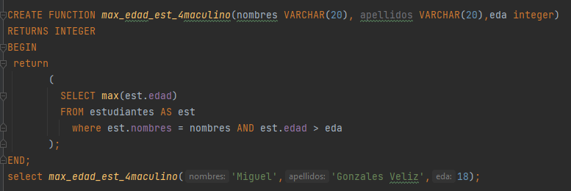
¿Qué cosas características debe de tener una función? Explique sobre el nombre, el return, parametros, etc.

Slide 5
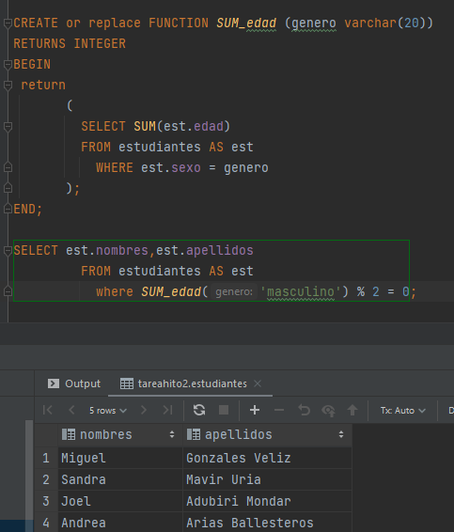
¿Cómo crear, modificar y cómo eliminar una función? Adjunte un ejemplo de su uso

Slide 6
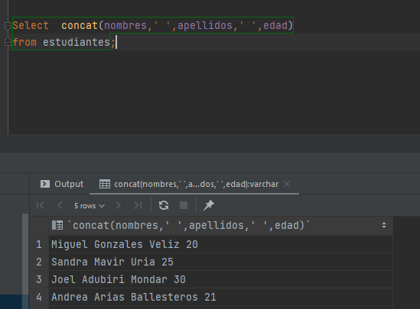
Para qué sirve la función CONCAT y como funciona en MYSQL
La función CONCAT puede concatenar o combinar valores de varias columnas en una sola columna. La sintaxis de la función CONCAT es la siguiente:

Slide 7
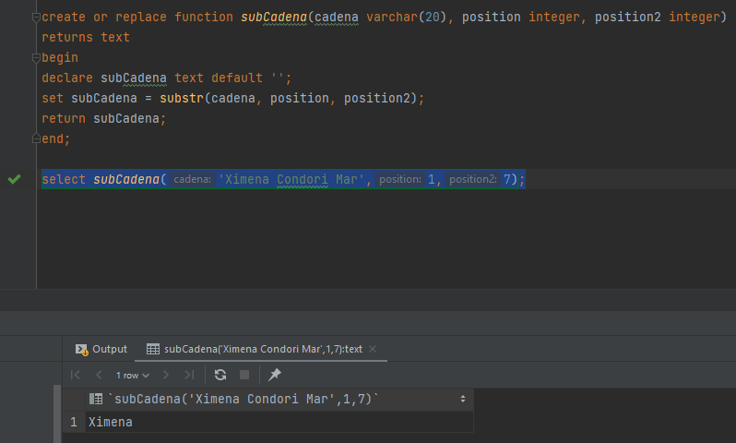
Para qué sirve la función SUBSTRING y como funciona en MYSQL
La función de subcadena de MySQL se utiliza para extraer una subcadena o una parte de la cadena contra la cadena de entrada. Como sugiere el nombre, la función Substring opera en una cadena de entrada y devuelve una subcadena más pequeña contra las opciones especificadas.

Slide 8
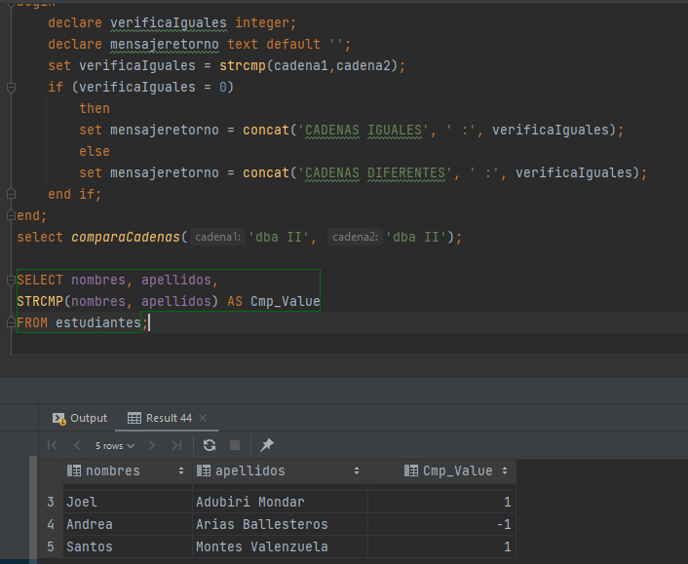
Para qué sirve la función STRCMP y como funciona en MYSQL
La función STRCMP() en MySQL se usa para comparar dos strings. Si ambas strings son iguales, devuelve 0, si el primer argumento es más pequeño que el segundo según el orden definido, devuelve -1 y devuelve 1 cuando el segundo es más pequeño que el primero.

Slide 9
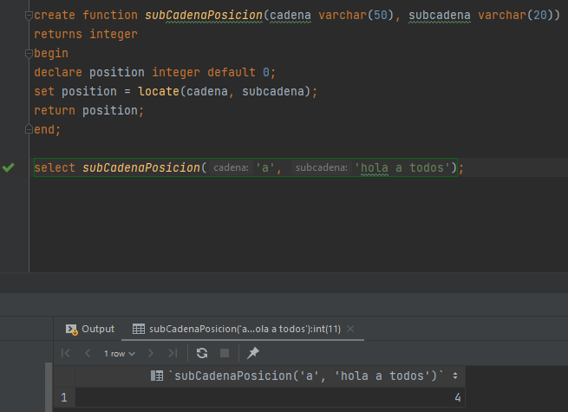
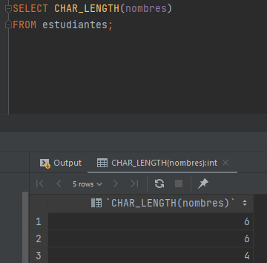
Para qué sirve la función CHAR_LENGTH y LOCATE y como funciona en MYSQL
La función CHAR_LENGTH() en MySQL se usa para encontrar la longitud de una string dada (en caracteres). Cuenta el número de caracteres e ignora si los caracteres son de un solo byte o de varios bytes.
La función LOCATE() en MySQL se usa para encontrar la ubicación de una substring en una string. Devolverá la ubicación de la primera aparición de la substring en la string. Si la substring no está presente en la string, devolverá 0

Slide 10
¿Cual es la diferencia entre las funciones de agresión y funciones creados por el DBA? Es decir funciones creadas por el usuario.
Las funciones de agregación en SQL nos permiten efectuar operaciones sobre un conjunto de resultados, pero devolviendo un único valor agregado para todos ellos. Es decir, nos permiten obtener medias, máximos, etc... sobre un conjunto de valores.

Slide 11
¿Busque y defina a qué se referirá cuando se habla de parámetros de entrada y salida en MySQL?
Los procedimientos almacenados pueden recibir y devolver información; para ello se emplean parámetros, de entrada y salida, respectivamente.
Veamos los primeros. Los parámetros de entrada posibilitan pasar información a un procedimiento.
Para que un procedimiento almacenado admita parámetros de entrada se deben declarar variables como parámetros al crearlo

Slide 12
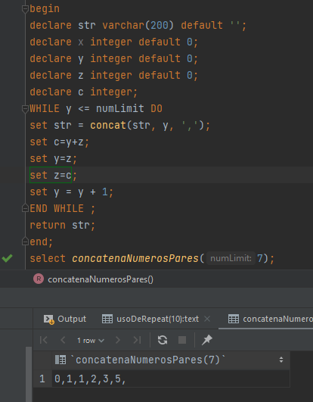
.Crear una función que genere la serie Fibonacci.
create or replace function concatenaNumerosPares(numLimit integer) returns varchar(200) begin declare str varchar(200) default ''; declare x integer default 0; declare y integer default 0; declare z integer default 0; declare c integer; WHILE y <= numLimit DO set str = concat(str, y, ','); set c=y+z; set y=z; set z=c; set y = y + 1; END WHILE ; return str; end; select concatenaNumerosPares(7);

Slide 13
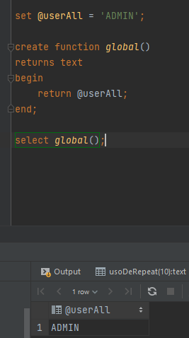
Crear una variable global a nivel BASE DE DATOS.
set @userAll = 'ADMIN'; create function global() returns text begin return @userAll; end; select global();

Slide 14
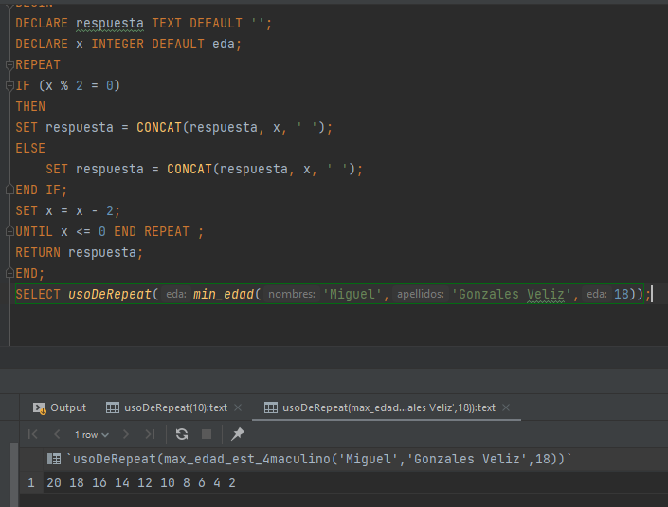
Crear una función no recibe parámetros (Utilizar WHILE, REPEAT o LOOP).
CREATE or replace FUNCTION min_edad(nombres VARCHAR(20), apellidos VARCHAR(20),eda integer) RETURNS INTEGER BEGIN return ( SELECT max(est.edad) FROM estudiantes AS est where est.nombres = nombres AND est.edad < eda ); END; CREATE or replace FUNCTION usoDeRepeat(eda INTEGER) RETURNS TEXT BEGIN DECLARE respuesta TEXT DEFAULT ''; DECLARE x INTEGER DEFAULT eda; REPEAT IF (x % 2 = 0) THEN SET respuesta = CONCAT(respuesta, x, ' '); ELSE SET respuesta = CONCAT(respuesta, x, ' '); END IF; SET x = x - 2; UNTIL x <= 0 END REPEAT ; RETURN respuesta; END; SELECT usoDeRepeat(min_edad('Miguel','Gonzales Veliz',18));

Slide 15
Crear una función que recibe un parámetro INTEGER.
CREATE or replace FUNCTION usoDeRepeat(credit_number INTEGER) RETURNS TEXT BEGIN DECLARE creditlimit INTEGER DEFAULT credit_number; CASE WHEN creditlimit > 50000 THEN 'PLATINIUM' WHEN creditlimit >= 10000 AND creditlimit <= 50000 THEN 'GOLD' WHEN creditlimit < 10000 THEN 'SILVER' ELSE 'SILVER' END; END; SELECT usoDeRepeat(10000);

Slide 16
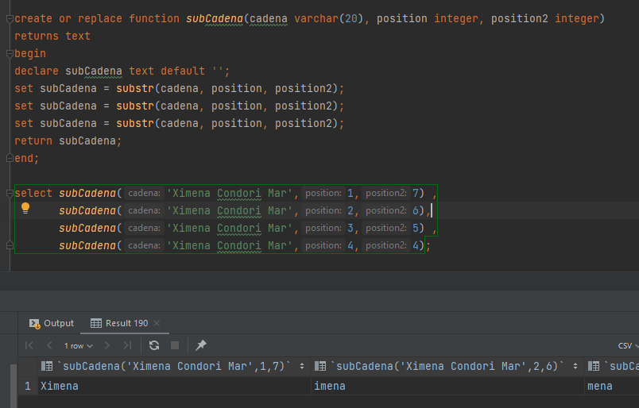
Crear una función que reciba un parámetro TEXT
create or replace function subCadena(cadena varchar(20), position integer, position2 integer) returns text begin declare subCadena text default ''; set subCadena = substr(cadena, position, position2); set subCadena = substr(cadena, position, position2); set subCadena = substr(cadena, position, position2); return subCadena; end; select subCadena('Ximena Condori Mar',1,7) , subCadena('Ximena Condori Mar',2,6), subCadena('Ximena Condori Mar',3,5) , subCadena('Ximena Condori Mar',4,4);

